Slide 1

Limousin vert pays de l’eau
Haute Vienne , Corrèze , creuse
Musique ; Coéli ,ensemble barroque de LIMOGES ……….

Slide 2
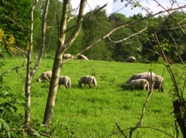
Paisibles paysages boisés
ET
PROMENADES ENCHANTÉES

Slide 3
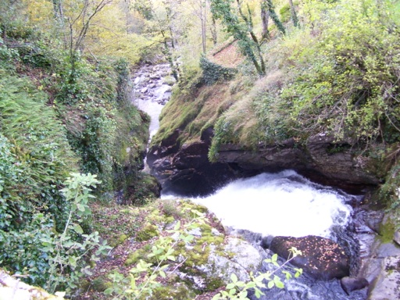
Ruisseaux secrètement cachés
Jouant de leurs claires mélodies aquatiques

Slide 4
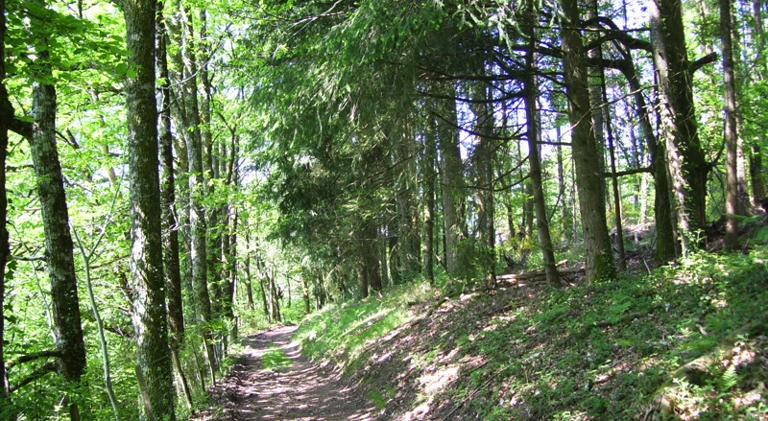
Escapades au monde des bruissements et parfums

Slide 5
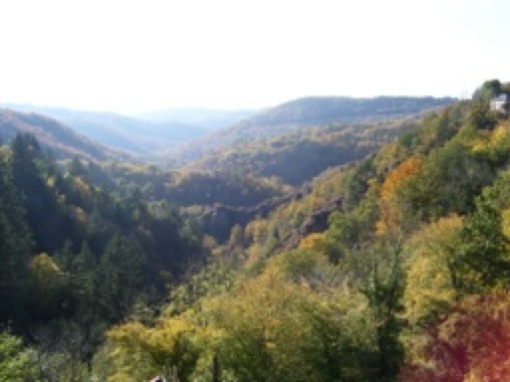
Joie du regard plongeant dans les vallons

Slide 6
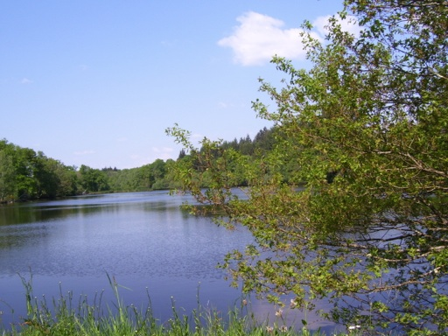
Étangs bleus alanguis au soleil

Slide 7
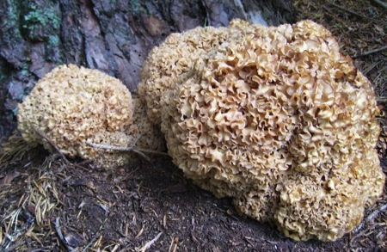
Rencontres insolites
SPARASSIS CRISPA

Slide 8
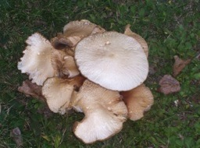
Surprise du fin gourmet
AGROCYBE DU PEUPLIER

Slide 9
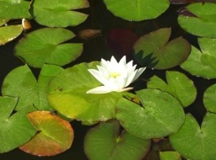
Une flore exceptionnelle
Nymphaea alba

Slide 10
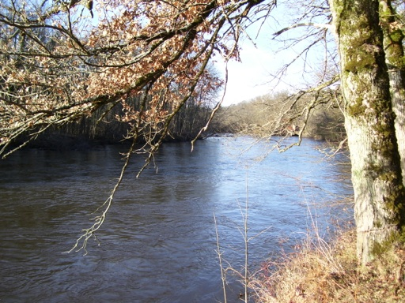
La Vienne
Tantôt sage , tantôt folle …

Slide 11
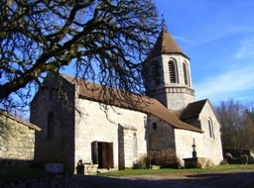
Les témoignages de la foi
Église de St Hilaire Haute Vienne

Slide 12
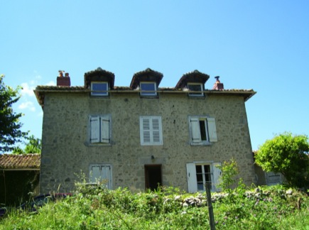
Ses fermettes imposantes
St Léonard de Noblat ( Haute Vienne)

Slide 13
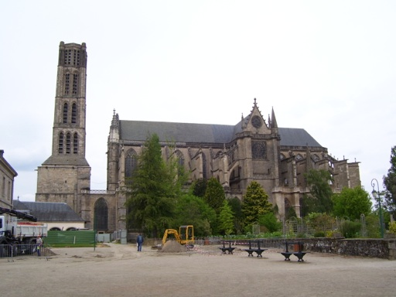
La cathédrale St Étienne
Limoges

Slide 14
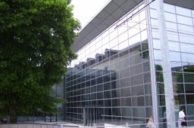
La vie culturelle et contemporaine
Bibliothèque multimédias de limoges

Slide 15

À BIENTÔT CHEZ NOUS

